Slide 1
PHÒNG GD&ĐT QUẬN LONG BIÊN
TRƯỜNG TIỂU HỌC ÁI MỘ B
Phân môn: Kể chuyện
Lớp: 2
Bài: Chuyện quả bầu

Slide 2
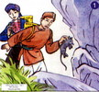
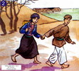
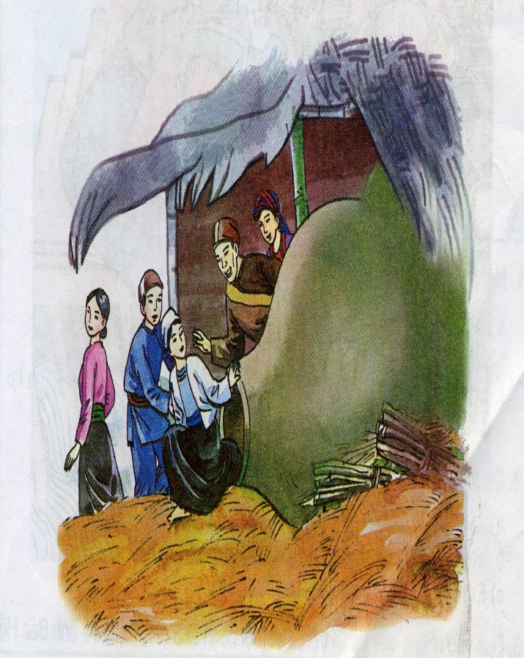
Kể chuyện
Chuyện quả bầu

Slide 3
Bài 1. Dựa theo các tranh sau, kể lại đoạn 1 và 2 của Chuyện quả bầu

Slide 4
Bài 2. kể lại đoạn 3. Gợi ý: - Người vợ sinh ra quả gì? - Hai người thấy có tiếng lao sao trong quả bầu. - Những con người bé nhỏ sinh ra từ quả bầu.

Slide 5
Bài 3. Kể lại toàn bộ câu chuyện theo cách mở bài dưới đây:
Đất nước ta có 54 dân tộc anh em. Mỗi dân tộc đều có tiếng nói riêng, có cách ăn mặc riêng. Nhưng tất cả các dân tộc ấy đều sinh ra từ một mẹ. Chuyện kể rằng....

Slide 6
CỦNG CỐ - DẶN DÒ:
* Em hiểu nội dung câu chuyện như thế nào?

